Slide 1
Programación lógica
Átomos, números, variables, unificación y resolución de programas en Prolog

Slide 2
Átomos
Los átomos (o constantes simbólicas) pueden tomar los siguientes nombres:
Cadenas de letras, dígitos y guión bajo, comenzando por una letra minúscula: juan, x, el_pais
Cadenas de caracteres especiales: + - * / < > = : . & _ ~: <===>, --->, .:., ::=, ...
Cadenas de caracteres entre comillas simples: 'El_Salvador', 'Nueva_Guinea', 'Juan'

Slide 3
Números
Enteros: 1, 34, -5, 0 Reales: 3.14, -0.0035, 100.2
No son muy utilizados, pues Prolog es un lenguaje de programación simbólica.

Slide 4
Variables
Cadenas de letras, dígitos y guión bajo, que comienzan con letra mayúscula, o con el guión bajo:
X Result _ Lista_de_tareas _x23
El nombre _ está reservado para variables "anónimas".
El alcance de una variable es en la cláusula (excepto _):
abuelo(X,Y) :- padre(X,Z), padre(Z,Y).
padre(X,Y) :- hijo(Y,X).
padreEHijo(X) :- padre(X,_), padre(_,X).

Slide 5
Estructuras (1/2)
Son objetos que tienen varios componentes.
La estructura ha de tener un nombre (functor)
El functor tiene atributos: los elementos de la estructura.
Por ejemplo: date(1, mayo, 2001): puede usarse para representar el 1 de mayo de 2001 date(Dia, mayo, 2001): para representar cualquier día de mayo de 2001.

Slide 6
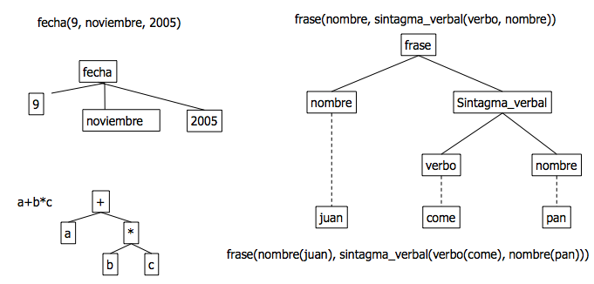
Estructuras (2/2)

Slide 7
Ejercicios rápidos 1
¿Cuáles de los siguientes son objetos morfológicamente correctos?
Diana
diana
_diana
'Diana’
Diana se va al sur'
va(diana, sur)
45
5(x,y)
+(north, west)
three(Black(Cats))

Slide 8
Unificación (1/4)
Cuando se tienen sentencias compuestas por predicados y conectivos lógicos, se debe evaluar la veracidad de cada uno de sus componentes para determinar si toda la sentencia es verdadera o falsa. Para ello, se busca en el conjunto de axiomas la forma de establecer la veracidad de los predicados componentes. Un predicado componente se dice que es verdadero si se identifica con un axioma de la base de información.
En la lógica de predicados, este proceso es algo complicado ya que las sentencias pueden tener términos variables. A los predicados que tienen variables por argumentos, se los denomina patrones.
La unificación es el proceso de computar las sustituciones apropiadas que permitan determinar si dos expresiones lógicas, ya sean predicados o patrones, coinciden

Slide 9
Unificación (2/4)
Dados dos términos, decimos que unifican si:
Son idénticos, o
Las variables de los dos términos se pueden instanciar a objetos de manera que los dos términos lleguen a ser idénticos.
Ejemplo:date(D,M,2001) date(D1,mayo,A1)
D = D1
M = mayo
A1 = 2001

Slide 10
Unificación (3/4)
Las reglas generales de la unificación son:
Si S y T son constantes, han de ser el mismo objeto.
Si S es una variable y T es cualquier cosa, unifican (S se instancia a T); y viceversa.
Si S y T son estructuras, unifican siempre y cuando:
El nombre del functor sea el mismo
Todos sus atributos unifican

Slide 11
Unificación (4/4)
date(D, mes(M), 2001)
date(D1, mes(mayo), A1)
date(15, mes(M), Y)
_________________
date(15,mes(mayo),2001)
D = D1 = 15
M = mayo
A1 = Y = 2001

Slide 12
Ejercicios rápidos 2
Unificar, si es posible, los siguientes predicados:
Ejercicio 1
p(a,Z)
p(X, Y)
Ejercicio 2
predecesor(pepe, padre(pepe))
predecesor(X, Y)
Ejercicio 3
p(Y, Y, Z)
p(X, f(X), a)
Ejercicio 4
pepe(A,rojo)
pepe(Z,rojo)
Ejercicio 5
k(Z,Z)
k(4,H)

Slide 13
Funcionamiento Prolog (1/5)
Para responder una consulta, prolog:
Busca por orden un hecho o regla que unifique con la consulta (asignando valores a las variables, si es preciso).
Si es un hecho, termina.
Si es una regla, intenta comprobar (de manera recursiva) si se cumple el cuerpo de la misma.
En el caso de que no se cumpla, hace backtracking, y continua buscando la siguiente regla que unifique con la consulta.

Slide 14
Funcionamiento Prolog (2/5): Ejemplo
Los contenidos de la base de datos son:
progenitor(juan,luis).
progenitor(juan,maria).
progenitor(luis,carlos) .
progenitor(luis,laura).
antepasado(X,Y) :- progenitor(X,Y).
antepasado(X,Y) :- progenitor(X,Z), antepasado(Z,Y).

Slide 15
Funcionamiento Prolog (3/5): Ejemplo
?- progenitor(juan,X)
Prolog busca el primer hecho o regla con nombre “progenitor”, y cuyo primer argumento sea el átomo “juan”.
El primer resultado (en la BD) es progenitor(juan,luis). por lo que el intérprete devuelve
X = luis

Slide 16
Funcionamiento Prolog (4/5): Ejemplo
El segundo resultado (en la BD) es progenitor(juan,maria). por lo que el intérprete devuelve
X = maria
No habría más resultados en la base de datos.

Slide 17
Funcionamiento Prolog (5/5): Ejemplo
Ante la consulta antepasado(juan,X) la primera regla que unifica con la consulta es:
antepasado(X,Y) :- progenitor(X,Y).
Por tanto, se intenta responder a la consulta :
progenitor(juan,X)
Cuyo primer resultado sería :
progenitor(juan,luis).
Por lo que el intérprete devuelve :
X = luis

Slide 18
Ejercicio rápido 3
Simula cómo razonaría prolog para devolver todos los descendientes de “juan”, utilizando el predicado “progenitor”.

